Slide 2
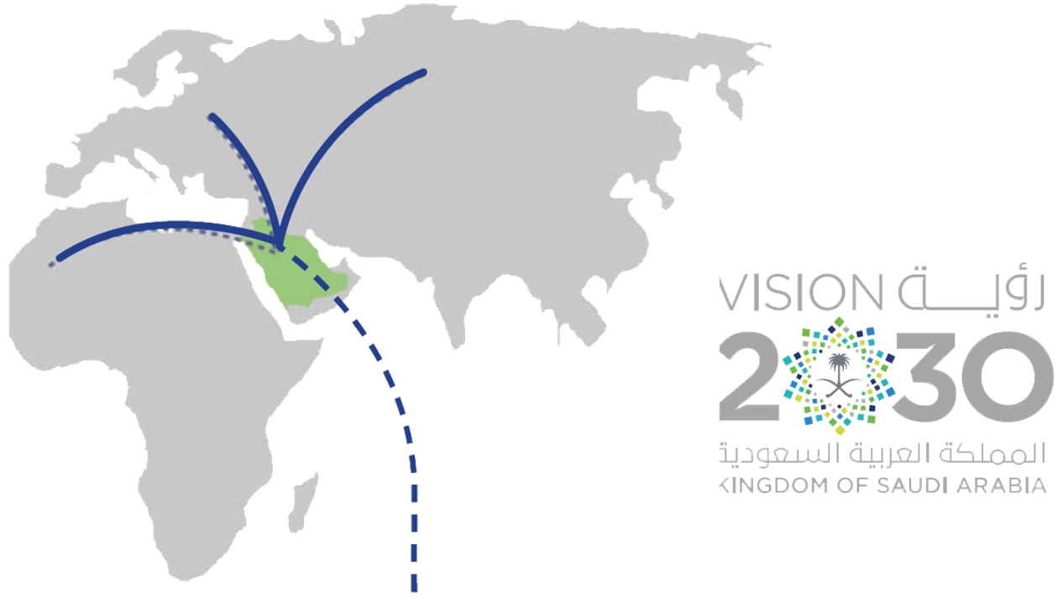

Slide 3
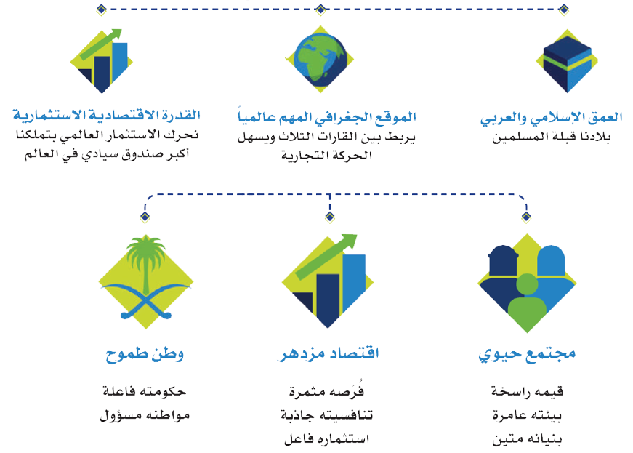

Slide 4
الحضارات القديمة
الدرس الأول
صـ 14

Slide 5
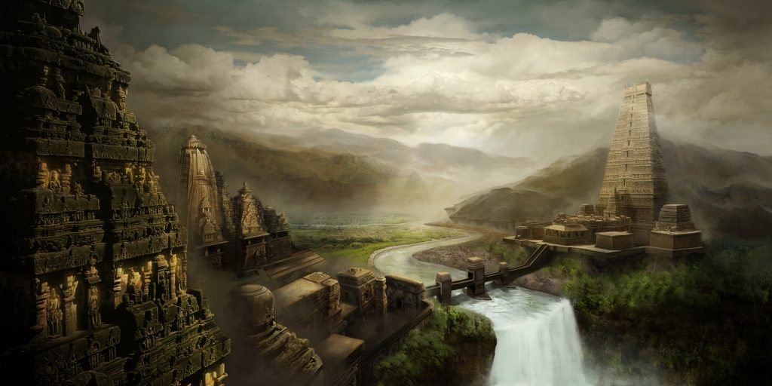
عناصر الدرس
الحضارة:
العوامل التي تسهم في حياة قيام الحضارات:
أبرز الحضارات القديمة:
حضارة بلاد الرافدين:
حضارة مصر القديمة (الفرعونية):
الحضارة الصينية:

Slide 6
ما الحضارة ؟
الحضارة هي:
تفاعل المجموعات البشرية مع البيئة المحيطة بهم، وما ينتج عنه من أثر ديني أو فكري أو اجتماعي أو عمراني أو سياسي في مدة محددة.
أخبر الله سبحانه وتعالى بأنه سيخلق بشراً من طين خليفةً له في الأرض، قال الله تعالى:
] إِذْ قَالَ رَبُّكَ لِلْمَلَائِكَةِ إِنِّي جَاعِلٌ فِي الْأَرْضِ خَلِيفَةً [ [البقرة:30] فقالت الملائكة:
] أَتَجْعَلُ فِيهَا مَن يُفْسِدُ فِيهَا وَيَسْفِكُ الدِّمَاءَ وَنَحْنُ نُسَبِّحُ بِحَمْدِكَ وَنُقَدِّسُ لَكَ [ [البقرة:30]
وأسكن الله آدم وزوجه حواء في الجنة ونهاهما أن يأكلا من نوع من ثمار شجرة حددها لهما، إلا أن إبليس أغزاهما، قال الله تعالى:
] فَأَزَلَّهُمَا الشَّيْطَانُ عَنْهَا فَأَخْرَجَهُمَا مِمَّا كَانَا فِيهِ وَقُلْنَا اهْبِطُوا بَعْضُكُمْ لِبَعْضٍ عَدُوٌّ وَلَكُمْ فِي الْأَرْضِ مُسْتَقَرٌّ وَمَتَاعٌ إِلَى حِينٍ [ [البقرة:36]
صـ 14

Slide 7
الحضارة:
وأهبط الله آدم وحواء – عليهما السلام – إلى الأرض لعمارتها وعبادته، وقال بعض المؤرخين: إنهما أهبطا في أرض مكة المكرمة، وبدأت مسيرة الحياة البشرية وحضاراتها المتتالية.
وأصبحت الجزيرة العربية مهد الحضارات، ومنها انطلقت الهجرات ونشأت حضارات في أرجاء الأرض.
قال تعالى: ] هُوَ أَنشَأَكُم مِّنَ الْأَرْضِ وَاسْتَعْمَرَكُمْ فِيهَا [ [هود:61]
ما العلاقة بين عمارة الأرض ونشوء الحضارات فيها ؟
.......................................................................................................................................................................................... .
أن الحضارات لا تقوم إلا بعمارة الأرض
صـ 14

Slide 8
الحضارة:
قال الله تعالى: ] إِنَّ أَوَّلَ بَيْتٍ وُضِعَ لِلنَّاسِ لَلَّذِي بِبَكَّةَ مُبَارَكًا وَهُدًى لِّلْعَالَمِينَ ۝ [ [آل عمران:96]
وهذا ما يوضح الإرث الحضاري لوطننا المملكة العربية السعودية التي تشغل اليوم معظم أرض الجزيرة العربية.
96
تعد مكة المكرمة أول موضع في الأرض يشهد البناء منذ بدء الخليقة وفق ماورد في الآية الكريمة
ماذا يعني لنا لك ؟ وكيف نفخر به ؟
.......................................................................................................................................................................... .
لأن وطني يوجد فيه قبلة المسلمين وهذا يزيدني فخراً
صـ 15

Slide 9
العوامل التي تسهم في حياة قيام الحضارات:
ما العوامل التي تسهم في حياة قيام الحضارات ؟
تتابعت الأحداث في حياة الإنسان وشهدت الأرض نشوء عدد من الحضارات تركت شواهد كثيرة لا يزال المؤرخون يكتشفون كثيراً منها.
تقوم الحضارات في الأغلب نتيجة عدد من العوامل؛ منها:
الموقع والتضاريس:
نشأت بعض الحضارات في الأراضي المنبسطة التي تحوي أنهاراً وأودية تساعد على نشاط بشري فاعل.
المُناخ:
يـؤثر المُنـاخ فـي جـذب النشـاطات البشـرية، خصـوصاً إذا كـان معتـدلاً حيث يساعد على نمو المحاصيل الزراعية، وظهور الأنشطة الاقتصادية المتنوعة.
صـ 16

Slide 10
حضارة بلاد الرافدين
حضارة مصر القديمة (الفرعونية)
الحضارة الصينية
أبرز الحضارات القديمة:

Slide 11
أبرز الحضارات القديمة:
صـ 16

Slide 12
حضارة بلاد الرافدين (نهري دجلة والفرات):
الفترة: 3500 ق.م – 500 ق.م
الموقع: يمتد من جبال زاغروس شمالاً (شرق العراق) إلى الخليج العربي جنوباً.
صـ 16

Slide 13
حضارة بلاد الرافدين (نهري دجلة والفرات):
ملامحها:
من أقدم الحضارات، نشأت في بلاد ما بين النهرين في العراق.
مارسوا الزراعة، وروضوا الحيوانات؛ لغرض الطعام والمسـاعـدة علـى نشـاطـاتهـم، وبنــوا قنــوات للـري.
طوروا قوانين مكتوبة مثل: قوانين حمورابي.
كانت عبادتهم وثنية تقوم على عبادة الأحجار، وسموا آلهتهـم بعـدة أسمـاء منهـا: أنكـي، وآشـور، وعشتـار.
صـ 16

Slide 14
السومريون
الأكاديون
العموريون
الآشوريون
الكلدانيون
شعوب حضارة بلاد الرافدين:
حضارة بلاد الرافدين

Slide 15
انتهى الدرس

Slide 16
الحضارات القديمة
الدرس الأول
صـ 17

Slide 17
عناصر الدرس
الحضارة:
العوامل التي تسهم في حياة قيام الحضارات:
أبرز الحضارات القديمة:
حضارة بلاد الرافدين:
حضارة مصر القديمة (الفرعونية):
الحضارة الصينية:

Slide 18
السومريون
الأكاديون
العموريون
الآشوريون
الكلدانيون
شعوب حضارة بلاد الرافدين:
حضارة بلاد الرافدين

Slide 19
حضارة بلاد الرافدين (نهري دجلة والفرات):
السومريون (قبل عام 4000 ق.م):
أول الشعوب التي سكنت جنوب العراق، واشتغلوا بالزراعة والتجارة، ومن أشهر مدنهم: أور، ونيبور.
بنى السومريون السفن لعبور الخليج العربي من أجل التجارة مع الحضارات الأخرى.
صـ 17

Slide 20
حضارة بلاد الرافدين (نهري دجلة والفرات):
السومريون (قبل عام 4000 ق.م):
سقطت إمبراطوريتهم على يد العموريين (في بابل) والعيلاميين (في شمال شرق الخليج العربي).
صـ 17

Slide 21
فاصل
خفيف

Slide 22
حضارة بلاد الرافدين (نهري دجلة والفرات):
الأكاديون (نحو عام 2350 ق.م):
بدأت أولى هجرات الأكاديين من شبه الجزيرة العربية في نحو عام (2500 ق.م)، وسموا بذلك نسبة إلى مدينتهم أكاد، ويتكلمون اللغة الأكادية التي تندرج تحت اللغات السامية، وقد تأثروا بالحضارة السومرية (السومريون).
سقطت الإمبراطورية الأكادية في نحو عام (2159 ق.م) على يد السومريين والعموريين والعيلاميين.
صـ 18

Slide 23
حضارة بلاد الرافدين (نهري دجلة والفرات):
العموريين (الأموريون) (نحو عام 2000 ق.م):
هاجروا من الجزيرة العربية واستقروا في الشام ثم العراق.
وقد قام زعيمهم (سامو آبي) ببناء مدينة (بابل) وتأسيس الدولة البابلية الأولى في وسط العراق.
من أشهر ملوك الدولة البابلية (الملك حمورابي) الذي اشتهر بوضع (قانون حمورابي).
سقطت (بابل) على أيدي الكاشيين الآشوريون (نحو عام 722 ق.م).
صـ 18

Slide 24
حضارة بلاد الرافدين (نهري دجلة والفرات):
الآشوريون (نحو عام 722 ق.م):
شعب مكوَّن من الشعوب السامية والآرية، سكنوا سهل (آشور) شمال العراق.
من أشهر مدنهم: آشور ونينوى.
سقطوا على يد الفراعنة عام (610 ق.م).
صـ 18

Slide 25
حضارة بلاد الرافدين (نهري دجلة والفرات):
صـ 18

Slide 26
حضارة بلاد الرافدين (نهري دجلة والفرات):
الكلدانيون (نحو عام 626 ق.م):
ينتسب الكلدانيون إلى قبيلة كلدة السامية، وهي من قبائل شبه الجزيرة العربية حيث خرجت منها في نحو عام (700ق.م) وسكنوا جنوب العراق، ثم اتجهوا شمالاً واستقروا قرب مدينة بابل وسيطروا عليها وعلى سهل شنعار ومدينة نينوى بعد ما كانت خاضعة للآشوريين، وبهذا أقاموا الدولة البابلية الثانية.
من أشهر ملوكهم نبوخذ نصر الذي بنى إمبراطورية الكلدانيين التي امتدت إلى سوريا ولبنان وفلسطين.
سقطت على يد الفرس عام (539 ق.م ).
صـ 19

Slide 27
انتهى الدرس

Slide 28
الحضارات القديمة
الدرس الأول
صـ 19

Slide 29
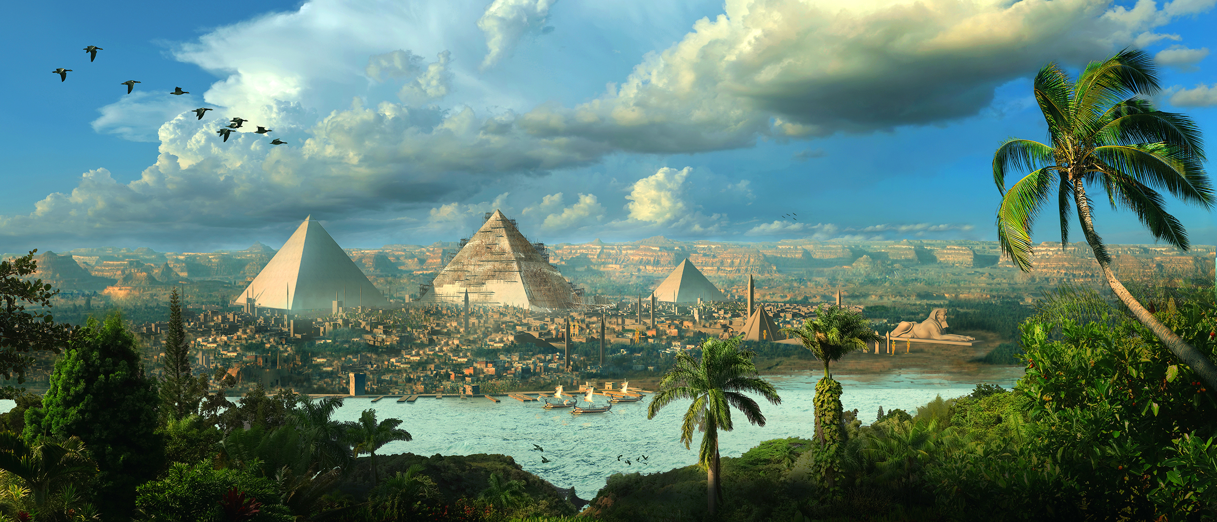
عناصر الدرس
الحضارة:
العوامل التي تسهم في حياة قيام الحضارات:
أبرز الحضارات القديمة:
حضارة بلاد الرافدين:
حضارة مصر القديمة (الفرعونية):
الحضارة الصينية:

Slide 30
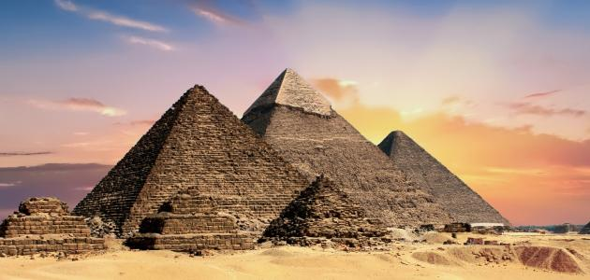
الدولة القديمة
الدولة الوسطى
الدولة الحديثة
أبرز الحضارات القديمة:
حضارة مصر القديمة (الفرعونية)

Slide 31
حضارة مصر القديمة (الفرعونية):
الفترة: 3150 ق.م – 30 ق.م.
الموقع: ضفاف نهر النيل.
ملامحها:
من الحضارات القديمة، وقد استمرت لأكثر من 3000 سنة.
نشأت المدن الكبرى فيها على ضفاف نهر النيل.
قامت في مصر صناعات متنوعة مثل: صناعات المنسوجات، والسفن، والأسلحة، وصناعة الحُلي من الذهب والنحاس، والأواني الفخارية والزجاجية، إضافةً إلى صناعة الورق من شجر البردي، ومواد التحنيط.
صـ 19

Slide 32
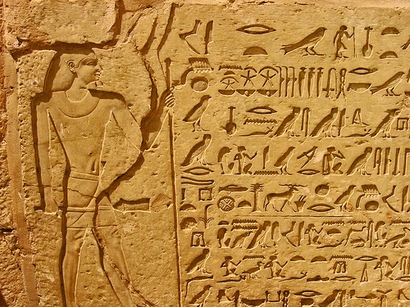
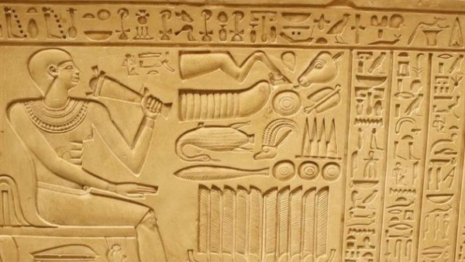
حضارة مصر القديمة (الفرعونية):
كانت الكتابة في مصر القديمة على شكل صور؛ فكل صورة تعبر عن شيء، ثم تطورت حين اخترعوا 24 رمزاً استعملوها في كتاباتهم التي عرفت فيما بعد بالكتابة الهيروغليفية.
صـ 19

Slide 33
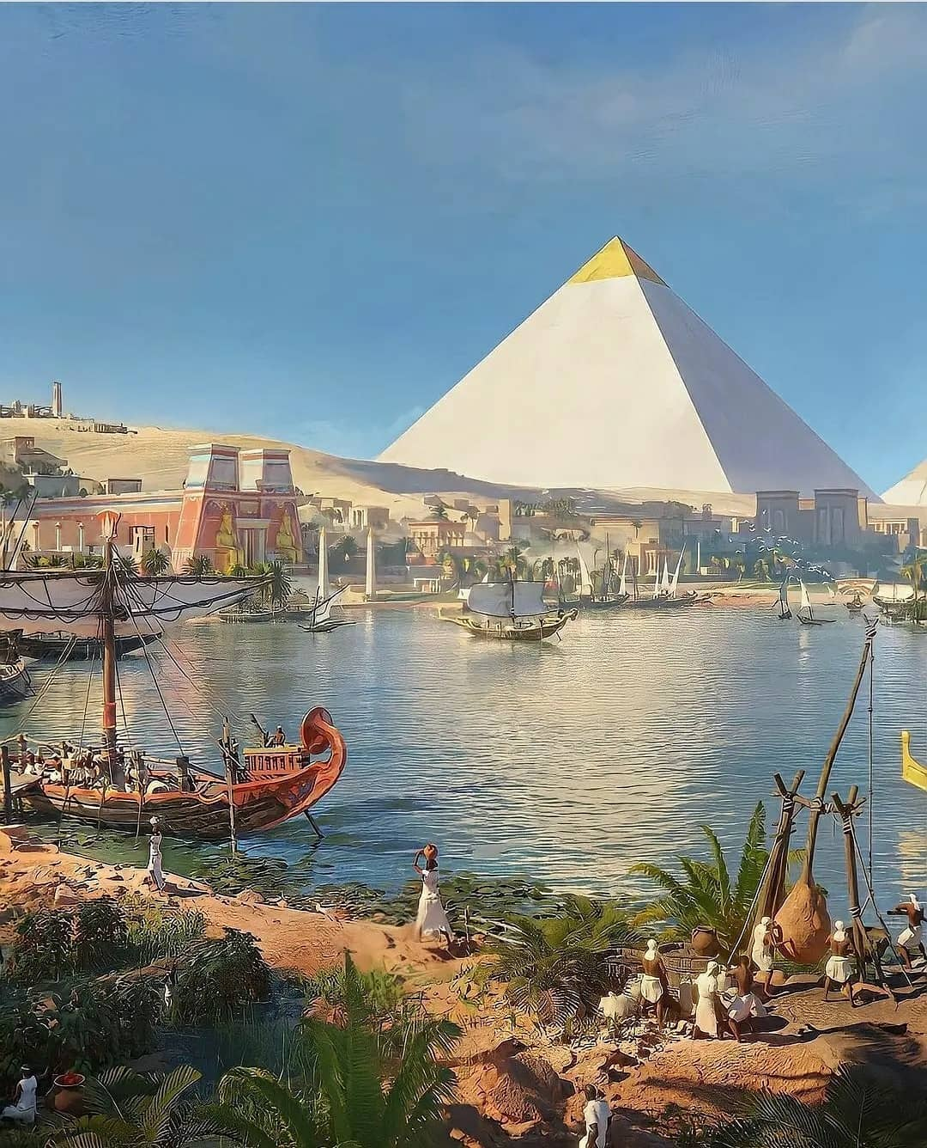
حضارة مصر القديمة (الفرعونية):
بنى الفراعنة الأهرامات العملاقة لدفن موتاهم، وقد وجد علماء الآثار كثيراً من القطع الأثرية والمقابر القديمة، ومنها استطاع علماء الآثار معرفة كيف عاش المصريون القدماء.
غزا الرومان مصر عام 30 قبل الميلاد، وانتهى العصر الفرعوني.
صـ 20

Slide 34
حضارة مصر القديمة (الفرعونية):
تُقسّم فترة حكم الفراعنة إلى ثلاثة أقسام:
الدولة القديمــة (عصر بناء الأهرام) وامتد حكمها 1150 سنة.
الدولة الوسطى (عصر الازدهار) بنيت الجسور وقنوات الري.
الدولة الحديثـة (عصر الإمبراطورية).
صـ 20

Slide 35
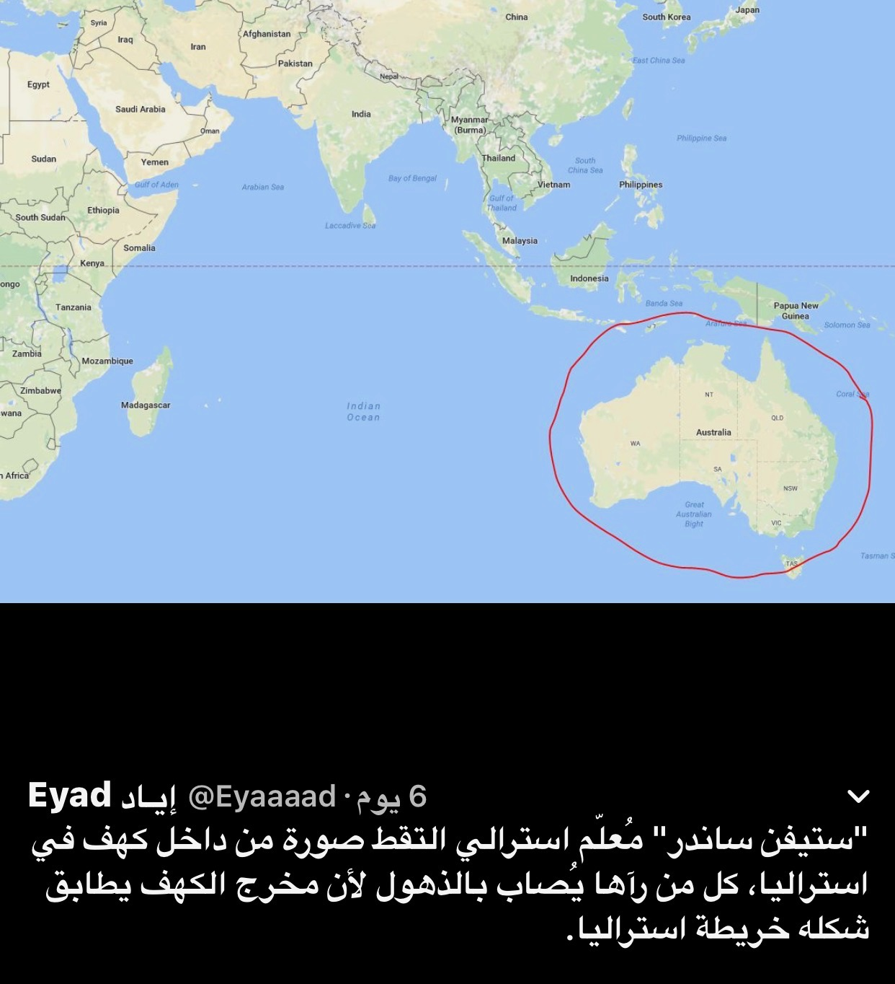
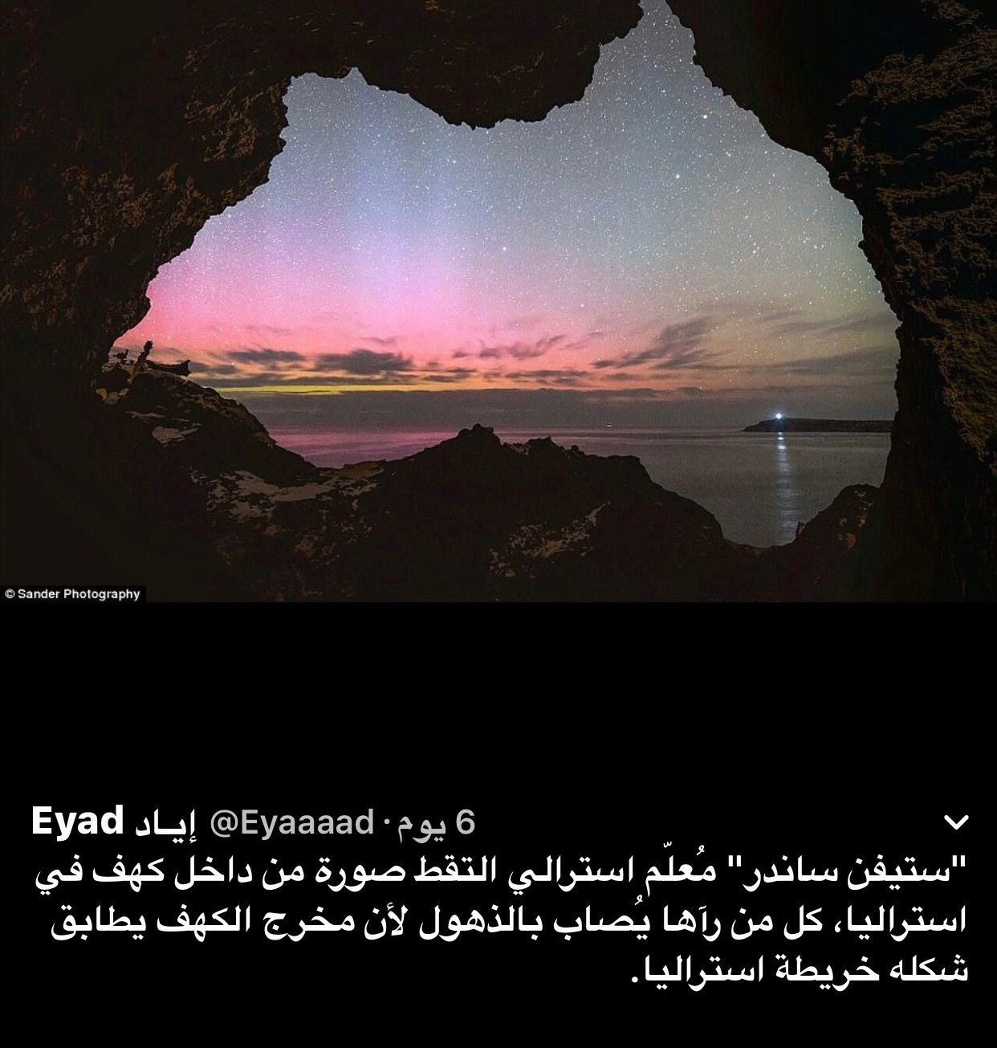
فاصل
خفيف

Slide 36
الحضارة الصينية:
الفترة: 1600 ق.م – 1046 ق.م.
الموقع: النهر الأصفر، ومنطقة اليانغتسي.
ملامحها:
من أقدم الحضـارات، وأطولهـا زمنـاً في تاريخ العالم؛ حيث يمتد تاريخ الصين القديمة لأكثر من 4000 عام.
كان يحكم الصين في معظم تاريخه أسر قوية تدعى السلالات الحاكمة، كـانت الأسـرة الأولـى أسـرة شـانـغ، والأخيـرة أسـرة تشينـغ.
صـ 20

Slide 37
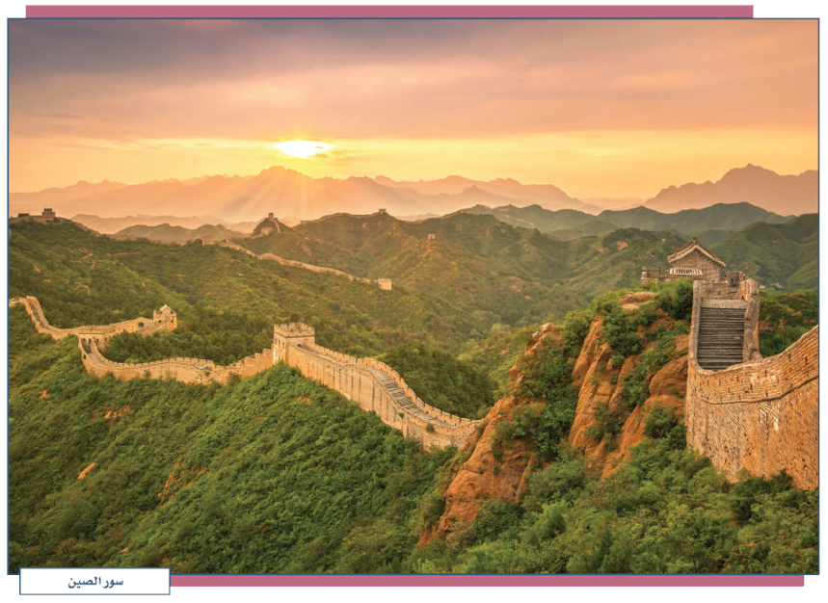
الحضارة الصينية:
لذلك
كان المغول العدو الشرس للصينيين؛
بنوا جداراً طوله آلاف الأميال لمحاولة منع المغول من غزوهم.
صـ 20

Slide 38
صـ 22

Slide 39
الكعبة المشرفة
الموقع والتضاريس
المُناخ
السومريون
الأكاديون
الكلدانيون
صـ 22

Slide 40
حضارة مصر القديمة (الفرعونية)
حضارة بلاد الرافدين
حضارة مصر القديمة (الفرعونية)
الحضارة الصينية
صـ 22

Slide 41
انتهى الدرس

